Slide 1



Microsimulación en el IEF. El IRPF español
Asesoría especializada para el desarrollo de herramientas de microsimulación fiscal
15 al 19 de Junio de 2015
María Jesús Burgos Prieto
Analista de Investigación IEF
mariajesus.burgos@ief.minhap.es

Slide 2
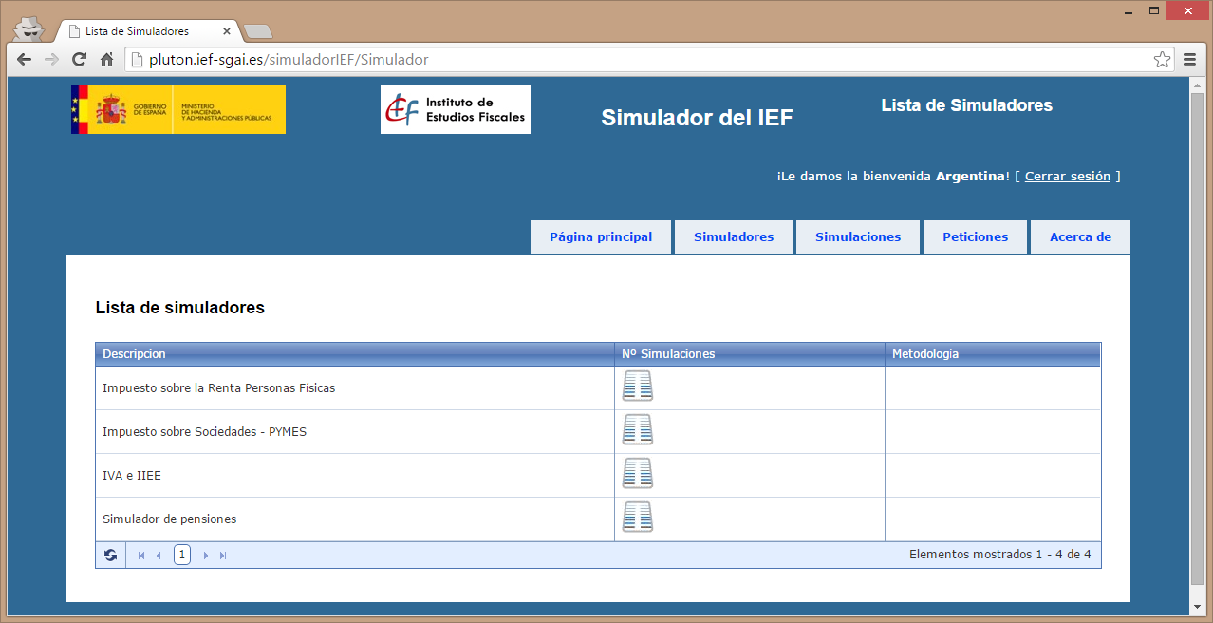
TaxSim-IEF. IRPF
TaxSim-IEF es una herramienta de análisis que se ha desarrollado con el objetivo de evaluar reformas fiscales.
Uno de los módulos es el dedicado al estudio del IRPF español.

Slide 3
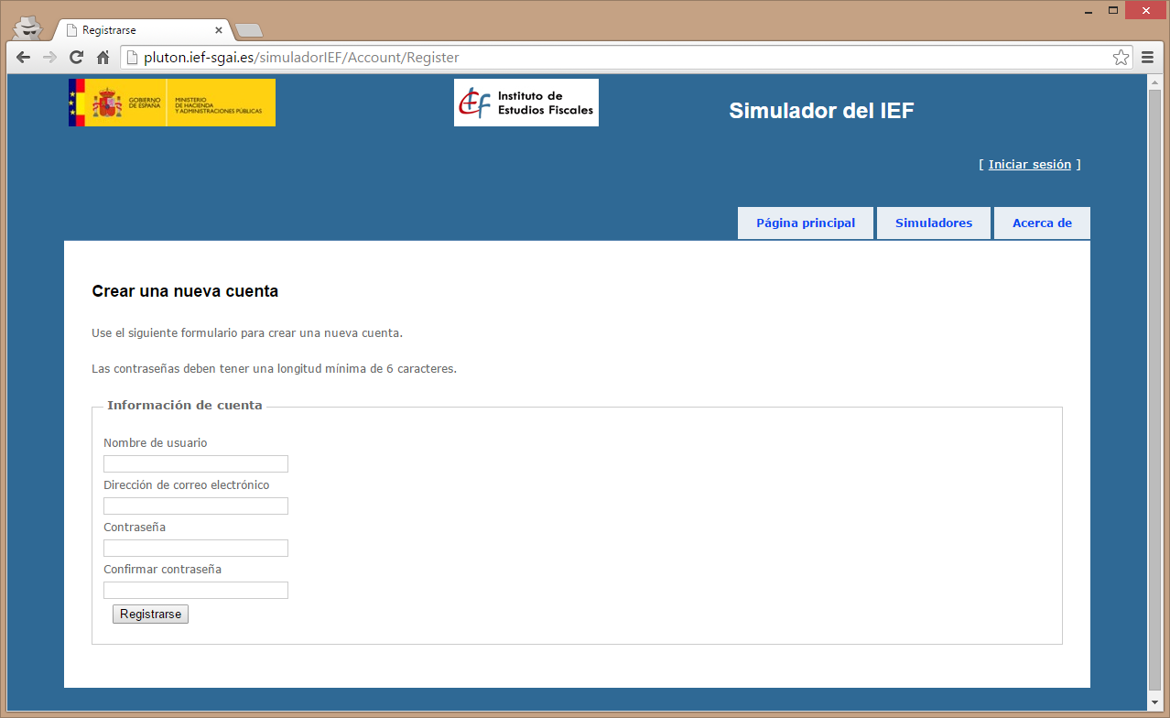
TaxSim-IEF. IRPF
TaxSim-IEF tiene una interfaz web en la que hay que registrarse para poder hacer simulaciones.

Slide 4
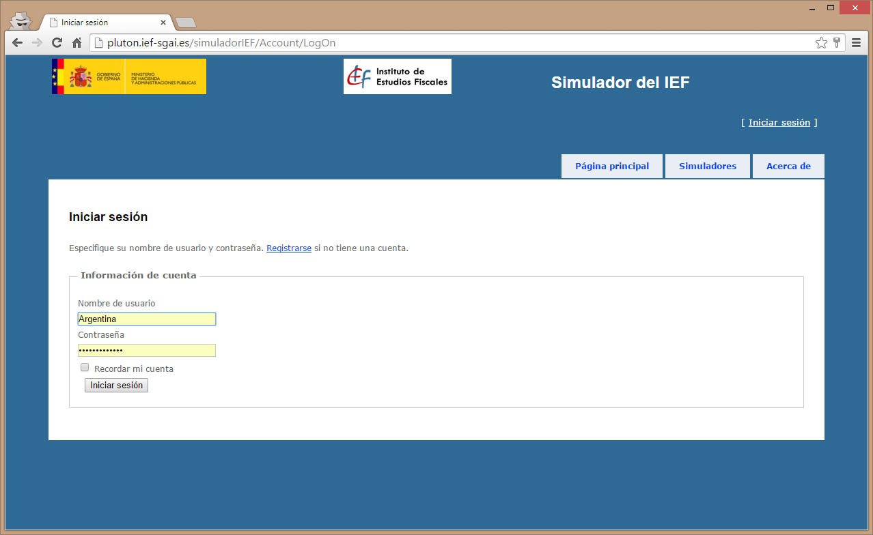
TaxSim-IEF. IRPF
Una vez nos hemos registrado cada vez que queramos utilizarlo habrá que iniciar sesión con el usuario y contraseña elegidos.

Slide 5

TaxSim-IEF. IRPF
Pinchando en el icono simulaciones del Impuesto sobre la Renta Personas Físicas accedemos a las simulaciones de este impuesto.

Slide 6
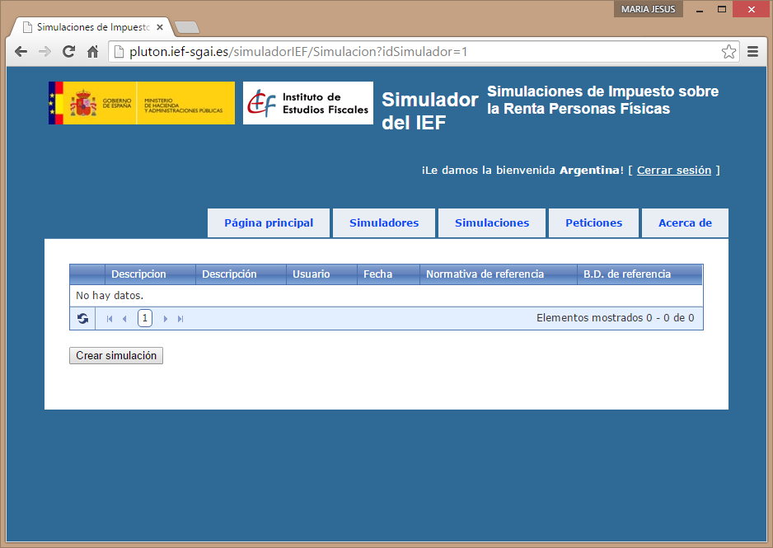
TaxSim-IEF. IRPF
La primera vez que nos conectamos no aparece ningún dato. Para empezar a trabajar hay que pinchar en el botón

Slide 7
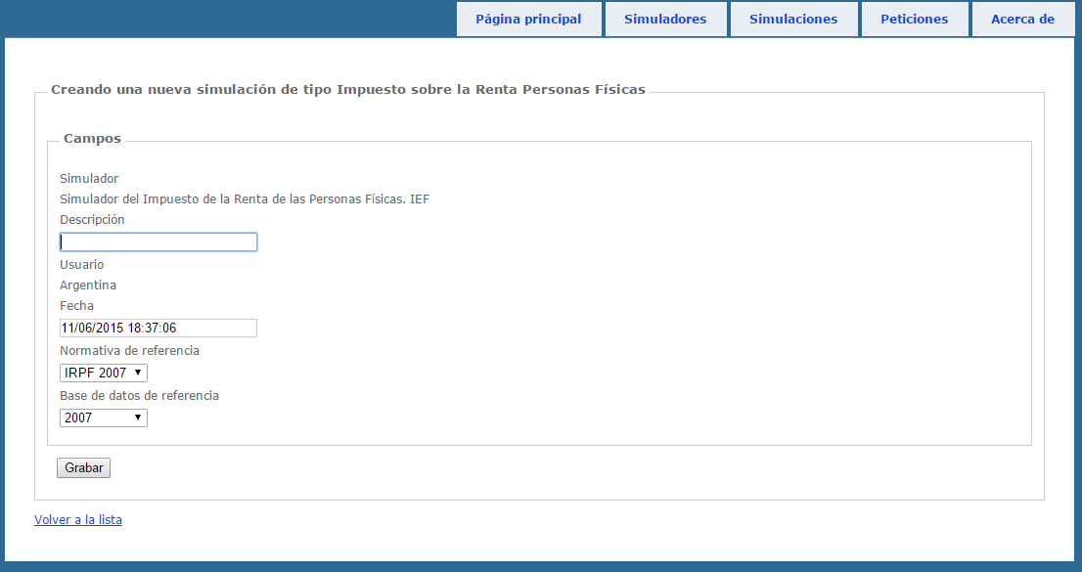
TaxSim-IEF. IRPF. Crear simulación
Cuando se crea una nueva simulación lo primero que hay que hacer es dar un “nombre”, una descripción que nos permita identificar el objetivo de esa simulación y que nos permita identificarla posteriormente.
Hay que elegir:
Normativa de referencia.
Base de datos con la que vamos a trabajar

Slide 8
TaxSim-IEF. IRPF. Crear simulación
Descripción: Ponemos un nombre a la simulación que vamos a crear que nos ayudará a identificarla posteriormente
Normativa de referencia: Parámetros de base según las normativas del IRPF de todos los ejercicios desde 2007 a 2016, excepto 2014 que tiene una normativa similar a 2013
Base de datos de referencia: Muestra IRPF que se va a utilizar para hacer la simulación. Las muestras de IRPF disponibles son 2007, 2009 y 2011.

Slide 9
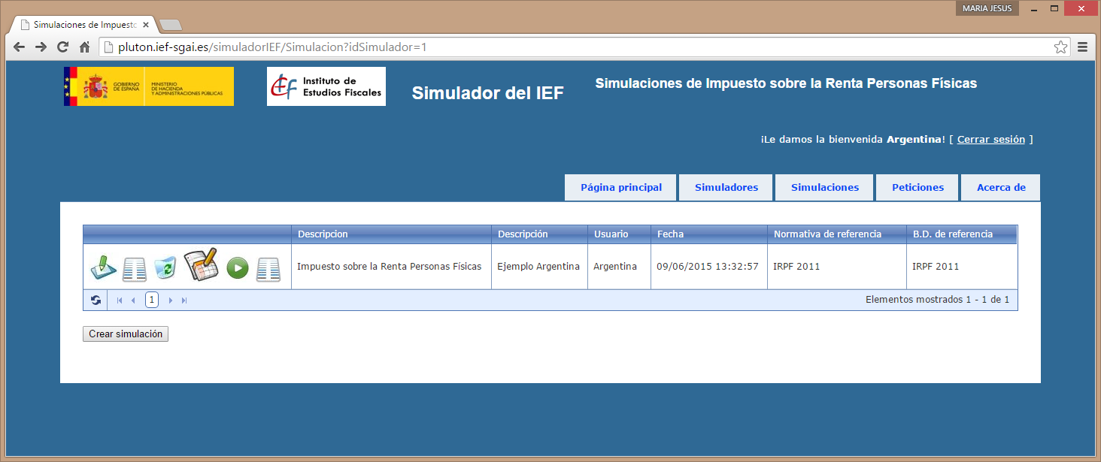
TaxSim-IEF. IRPF. Crear simulación

Slide 10






TaxSim-IEF. IRPF. Crear simulación
Editar: Permite cambiar la descripción, la normativa y la muestra que hemos seleccionado para la simulación
Detalles: Nos da los detalles de la simulación. Permite ver todos los parámetros de la simulación
Borrar: Permite borrar la simulación
Parámetros: Permite ver y modificar los parámetros de la simulación
Ejecutar: Permite ejecutar la simulación con los parámetros establecidos
Peticiones: Nos lleva a otra ventana con las peticiones que hemos hecho de esa simulación

Slide 11
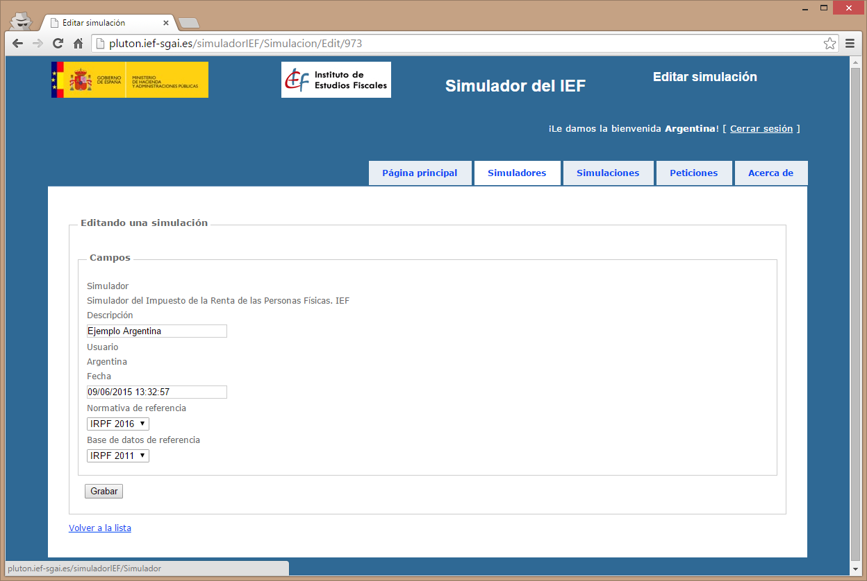
TaxSim-IEF. IRPF. Editar simulación

Slide 12
TaxSim-IEF. IRPF
La base de datos que hemos seleccionado para hacer la simulación es una muestra de las declaraciones de IRPF proporcionada por la AEAT en la que están la mayor parte de las partidas que hay en la declaración y también tenemos datos sociodemográficos como provincia, tipo de declaración, ejercicio de nacimiento del declarante,...
No tenemos las partidas económicas individualizadas de los miembros de la unidad familiar, sólo tenemos los totales.
A partir de estas variables vamos a liquidar el IRPF para cada registro de acuerdo a los parámetros que le proporcionemos.

Slide 13
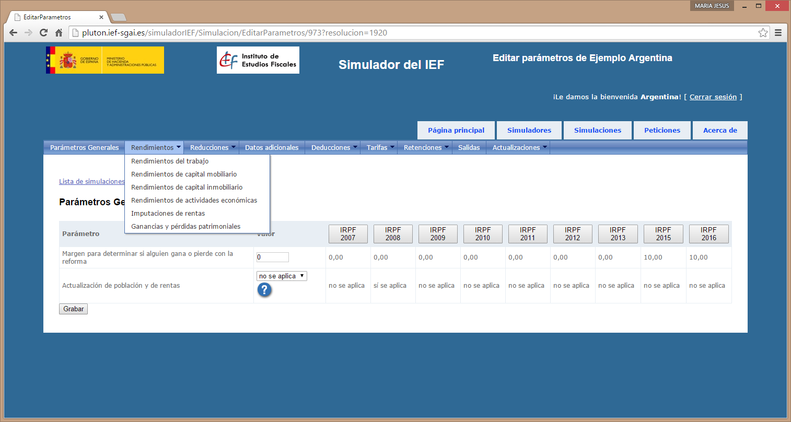
TaxSim-IEF. IRPF. Parámetros de la simulación

Slide 14
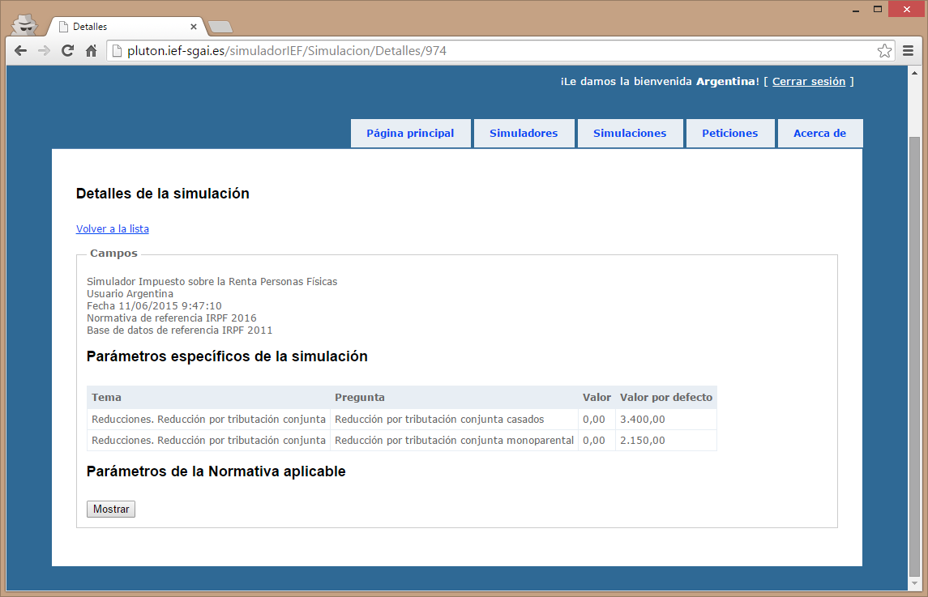
TaxSim-IEF. IRPF. Detalles de la simulación

Slide 15
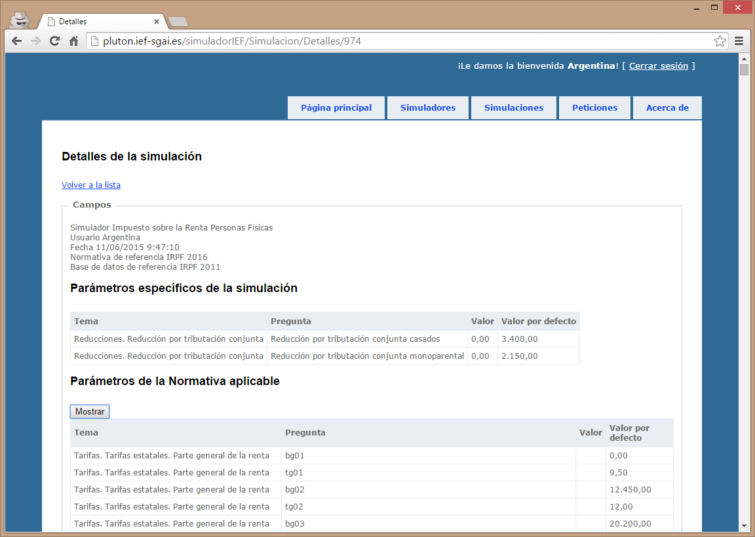
TaxSim-IEF. IRPF. Detalles de la simulación

Slide 16
TaxSim-IEF. IRPF. Parámetros
En la ventana de parámetros aparecen varias pestañas que agrupan a los parámetros por temas.
Parámetros generales
Rendimientos
Reducciones
Datos adicionales
Deducciones
Tarifas
Retenciones
Salidas
Actualizaciones
Los parámetros que aparezcan dependerán de la base de datos que elijamos como referencia.

Slide 17
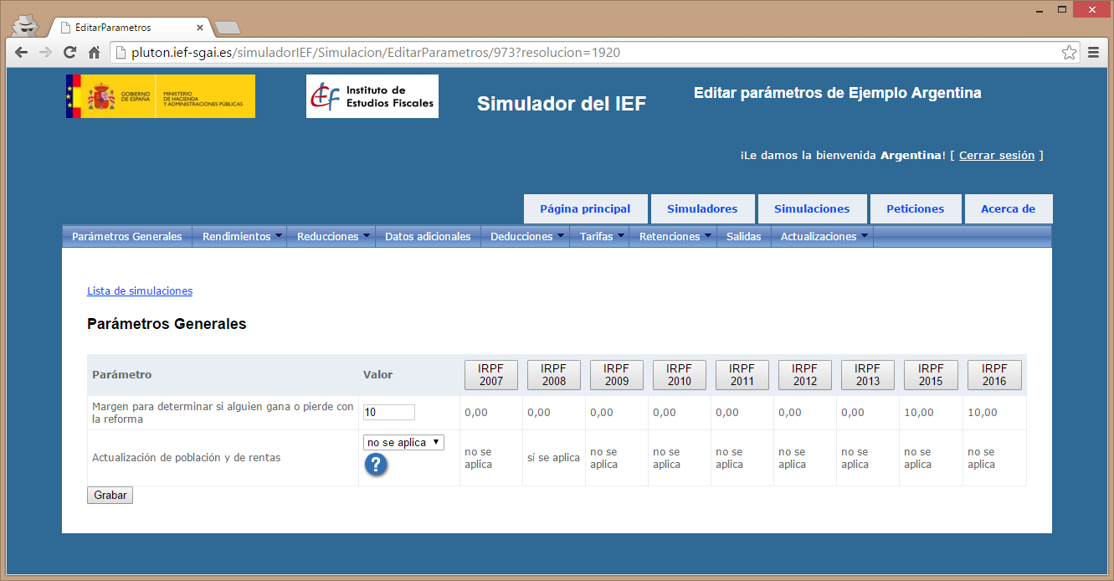
TaxSim-IEF. IRPF. Parámetros
En cada ventana de parámetros aparece la descripción del parámetro, el valor que hemos dado a ese parámetro (modificable por el usuario) y el valor que tiene en las distintas normativas que tenemos guardadas.

Slide 18

TaxSim-IEF. IRPF. Parámetros
Pinchando sobre los botones de las normativas podemos cambiar los valores de los parámetros del tema en el que nos encontremos.
Muy importante!! Cuando se modifique un valor hay que pinchar en el botón para guardar los cambios.

Slide 19
TaxSim-IEF. IRPF. Parámetros. Parámetros generales
Como parámetros generales de la simulación tenemos los siguientes:
Margen para determinar si alguien gana o pierde con la reforma
Importe en euros que indica el valor mínimo para considerar ganancia o pérdida respecto de una simulación anterior.
Actualización de población de rentas.
Desplegable en el que seleccionamos si se va aplicar o no actualización de población y rentas.

Slide 20
TaxSim-IEF. IRPF. Parámetros. Rendimientos
Con los parámetros relativos a rendimientos vamos a poder tomar decisiones sobre:
Si se gravan o no y en el caso de que se graven si van a formar parte de la base general o de la base especial (o base del ahorro)
Gastos deducibles
Reducciones sobre rendimientos irregulares
Reducciones del rendimiento neto
Compensaciones de rendimientos negativos

Slide 21
TaxSim-IEF. IRPF. Parámetros. Rendimientos
Los rendimientos que forman parte del IRPF español son los siguientes:
Rendimientos del trabajo
Rendimientos del capital mobiliario
Rendimientos del capital inmobiliario
Rendimientos de actividades económicas
Imputaciones de rentas
Ganancias y pérdidas patrimoniales

Slide 22
TaxSim-IEF. IRPF. Rendimientos del trabajo
En la muestra tenemos todas las partidas de los rendimientos del trabajo pero no las tenemos individualizadas para cada miembro de la unidad familiar y tampoco conocemos la procedencia de los ingresos (trabajo, desempleo, prestación, …)
Las partidas de los rendimientos del trabajo en la muestra son las siguientes:
Par1: Retribuciones dinerarias
Par2: Retribuciones en especie. Valoración
Par3: Retribuciones en especie. Ingresos a cuenta
Par4: Retribuciones en especie. Ingresos a cuenta repercutidos
Par5: Retribuciones en especie. Importe íntegro
Par6: Cotizaciones empresariales a planes de pensiones
Par7: Aportaciones al patrimonio protegido de personas con discapacidad del que es titular el contribuyente.
Par8: Reducciones por rendimientos irregulares
Par9: Total de ingresos íntegros computables

Slide 23
TaxSim-IEF. IRPF. Rendimientos del trabajo
Par10: Cotizaciones a la seguridad social
Par11: Cuotas satisfechas a sindicatos
Par12: Cuotas satisfechas a colegios profesionales
Par13: Gastos de defensa jurídica
Par14: Total gastos deducibles
Par15: Rendimiento neto
Par17: Reducción por obtención de rendimientos del trabajo. Cuantía aplicable con carácter general
Par18: Reducción por obtención de rendimientos del trabajo. Incremento para trabajadores activos mayores de 65 años
Par19: Incremento por traslado de residencia para contribuyentes desempleados …
Par20: Reducción adicional para trabajadores activos que sean personas con discapacidad
Par21: Rendimiento neto reducido
Las partidas que se encuentran en negrita se calcularán en la simulación.

Slide 24
TaxSim-IEF. IRPF. Rendimientos del trabajo
Cálculo de total de ingresos íntegros computables
El total de ingresos íntegros computables se calcula como la suma de los retribuciones dinerarias y en especie, las contribuciones empresariales a planes de pensiones, las aportaciones a patrimonios protegidos de las personas con discapacidad de las que es titular el contribuyente menos la reducción por rendimientos del trabajo irregulares.
Par9 = par1+par5+par6+par7-par8

Slide 25

TaxSim-IEF. IRPF. Rendimientos del trabajo
Entre los parámetros relativos a los rendimientos del trabajo tenemos dos que afectan a los rendimientos irregulares. Con estos parámetros vamos a calcular la nueva reducción por rendimientos irregulares.
Calculamos en primer lugar el importe original de los rendimientos irregulares (esto se puede hacer en la presimulación):
Irregt= Par8 /40*100;
Calculamos el importe de la reducción de acuerdo a los nuevos parámetros:
Par8c = mínimo( Irregt * 30/100 , 300000);
Por último calculamos el total de los ingresos íntegros computables:
Par9c = par1+par5+par6+par7-par8c

Slide 26

TaxSim-IEF. IRPF. Rendimientos del trabajo
Gastos deducibles
Para los gastos deducibles tenemos un parámetro cuyo valor lo podemos elegir de una lista desplegable.
En la programación esto se traduce a un parámetro &trab1 que toma el valor 1 si los gastos son deducibles y 0 en caso contrario.
Tenemos la partida de la muestra: Par14 = par10 + par11 + par12 + par13, pero vamos a calcularla de acuerdo al valor que hayamos dado al parámetro.
Par14c = (par10 + par11 + par12 + par13)* &trab1

Slide 27

TaxSim-IEF. IRPF. Rendimientos del trabajo
Reducción por obtención de rendimientos del trabajo
Para la reducción por rendimientos del trabajo tenemos varios parámetros, tipo de reducción, importes, límites, forma de aplicación.
Tipo de reducción
De una lista desplegable se elige el tipo de reducción por rendimientos del trabajo.
Dependiendo del tipo de reducción que elijamos tendremos que dar valor a unos parámetros o a otros.

Slide 28
TaxSim-IEF. IRPF. Rendimientos del trabajo
Sin reducción. No hace falta ningún parámetro más.
Reducción fija. Tendremos que dar el importe en euros de la reducción.
Reducción proporcional a la renta del trabajo. Como parámetro está el porcentaje a aplicar sobre la renta del trabajo
Reducción decreciente. Hay que dar valor a los siguientes parámetros:
Límite inferior de la renta salarial
Límite superior de la renta salarial
Reducción máxima
Reducción mínima
Límite superior de la renta no salarial

Slide 29
TaxSim-IEF. IRPF. Rendimientos del trabajo
Reducción por obtención de rendimientos del trabajo
Forma de aplicación
Reduce el rendimiento neto del trabajo
Reduce la base imponible general
Reduce la base imponible general con resto a la base imponible especial o del ahorro
Reducción tipo cero
Deducción en cuota

Slide 30
Forma de aplicación de la reducción por obtención de rendimientos del trabajo (I)
TaxSim-IEF. IRPF. Rendimientos del trabajo
Reduce el RN trabajo
Rendimiento neto del trabajo
Reduce la BI general
Base imponible general
- Reducción por obtención de rendimientos del trabajo
Reduce la BI general con resto a BI del ahorro
- Reducción por obtención de rendimientos del trabajo
Base imponible general
Base imponible del ahorro
Rendimiento neto reducido del trabajo
- Otras reducciones
- Reducción por obtención de rendimientos del trabajo
- Remanente de la reducción por obtención de rendimientos del trabajo
Base liquidable general
- Otras reducciones
- Otras reducciones
Base liquidable general
Base liquidable del ahorro

Slide 31
Forma de aplicación de la reducción por obtención de rendimientos del trabajo (II)
TaxSim-IEF. IRPF. Rendimientos del trabajo
Reducción tipo cero
Deducción en cuota
Base liquidable general
Reducción por obtención de rendimientos del trabajo
Cuota íntegra estatal
Cuota íntegra autonómica
Gravamen estatal
Gravamen autonómico
Gravamen estatal
Gravamen autonómico
- Deducción por obtención de rendimientos del trabajo. Parte estatal
- Deducción por obtención de rendimientos del trabajo. Parte autonómica
Cuota 1
Cuota 2
Cuota 3
Cuota 4
Cuota general estatal = Cuota 1 – Cuota 3
- Otras deducciones estatales
- Otras deducciones autonómicas
Cuota general autonómica = Cuota 2 – Cuota 4
Cuota líquida estatal
Cuota líquida autonómica

Slide 32
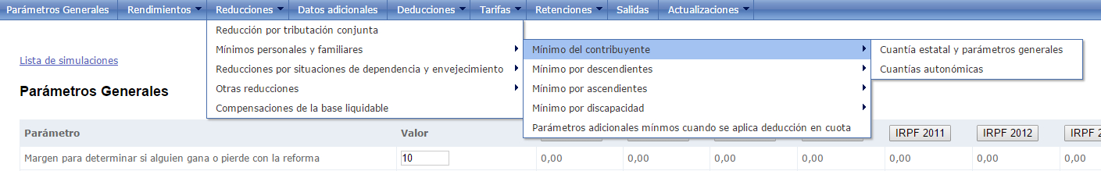
TaxSim-IEF. IRPF. Mínimo personal y familiar
Dentro de los mínimos tenemos los siguientes apartados:
Mínimo del contribuyente
Mínimo por descendientes
Mínimo por ascendientes
Mínimo por discapacidad
Parámetros adicionales de los mínimos cuando se aplica deducción en cuota

Slide 33
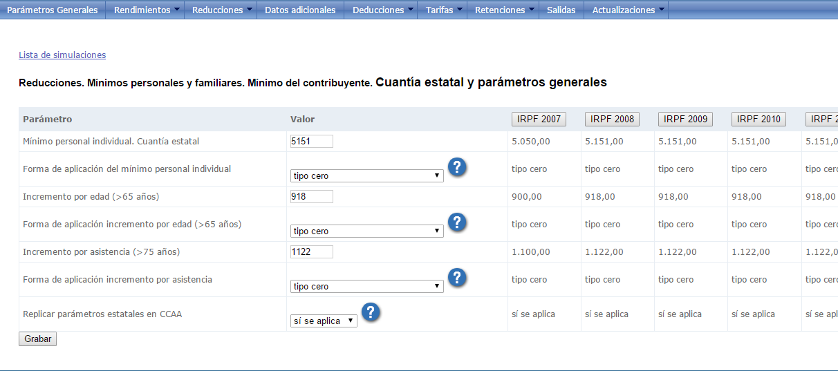
TaxSim-IEF. IRPF. Mínimos. Mínimo del contribuyente

Slide 34
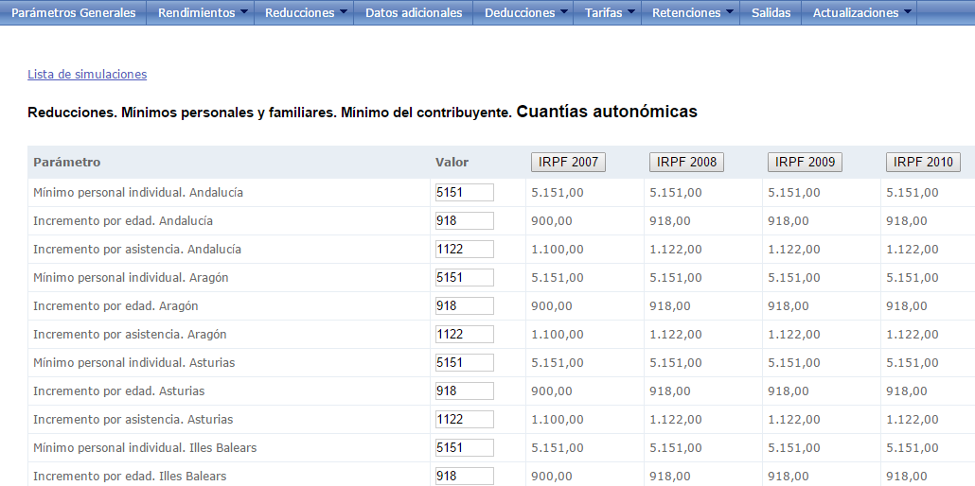
TaxSim-IEF. IRPF. Mínimos. Mínimo del contribuyente

Slide 35
TaxSim-IEF. IRPF. Mínimos. Mínimo del contribuyente
Existen parámetros con los importes y con la forma de aplicación para cada uno de los conceptos en los que se divide el mínimo del contribuyente:
Cuantía general
Incremento por edad
Incremento por asistencia
Forma de aplicación
Reducción de la base imponible general
Reducción de la base imponible general con resto a la base imponible del ahorro
Tipo cero
Deducción en cuota
Suponemos para un mismo concepto idéntica forma de aplicación en la parte estatal que en la autonómica.
Podemos aplicar las mismas cuantías estatales a todas las comunidades autónomas seleccionando “Sí se aplica” en “Replicar parámetros estatales en CCAA”.

Slide 36
TaxSim-IEF. IRPF. Mínimos. Mínimo del contribuyente
Se calcula el mínimo del contribuyente de acuerdo a su edad y la de su cónyuge en el caso de que el declarante esté casado y la declaración sea conjunta.
No se tiene en cuenta el importe que aparece en la muestra.

Slide 37
TaxSim-IEF. IRPF. Mínimos. Mínimo por descendientes
Para el cálculo del mínimo por descendientes necesitamos crear en la base de datos que utilizamos para la simulación variables que nos indiquen si los hijos son por entero o son por mitad y el orden en el que aparecen.
Esto se hace en base a las variables relativas al número de descendientes y a la partida mínimo por descendientes que aparece en la muestra.

Slide 38
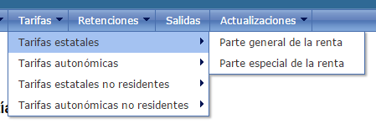
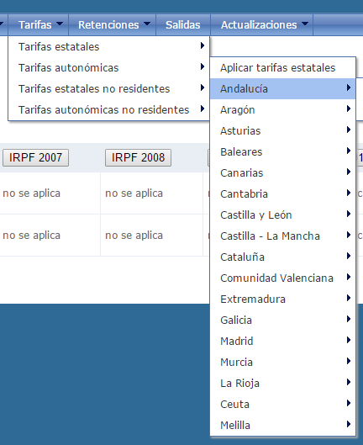
TaxSim-IEF. IRPF. Escalas de gravamen
En el simulador las escalas de gravamen van en el epígrafe Tarifas.
Tarifas estatales
Parte general de la renta
Parte especial de la renta
Tarifas autonómicas
Aplicar tarifas estatales
Andalucía
Parte general de la renta
Parte especial de la renta
Aragón
Parte general de la renta
Parte especial de la renta
…

Slide 39
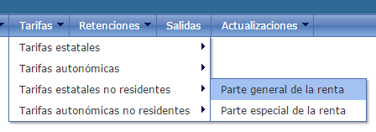
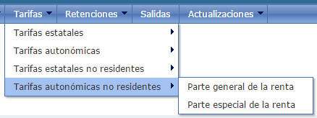
TaxSim-IEF. IRPF. Escalas de gravamen
Tarifas estatales no residentes
Parte general de la renta
Parte especial de la renta
Tarifas autonómicas no residentes
Parte general de la renta
Parte especial de la renta

Slide 40
TaxSim-IEF. IRPF. Escalas de gravamen
Tenemos como parámetros de las escalas de gravamen el límite inferior de cada tramo y el tipo de gravamen para ese tramo.
Base liquidable desde euros | Tipo aplicable. Porcentaje
0.00 | 12.00
17707.20 | 14.00
33007.20 | 18.50
53407.20 | 21.50
120000.20 | 22.50
175000.20 | 23.50

Slide 41
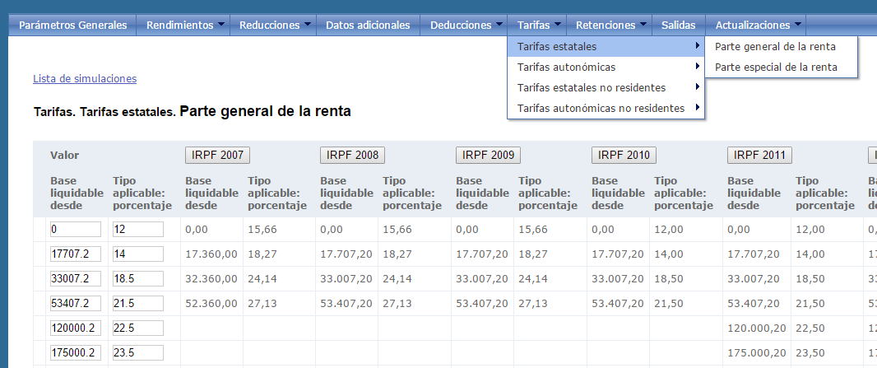
TaxSim-IEF. IRPF. Escalas de gravamen
En la parte estatal hay una tabla para la parte general de la renta y otra para la parte especial o del ahorro para los declarantes residentes en España.

Slide 42
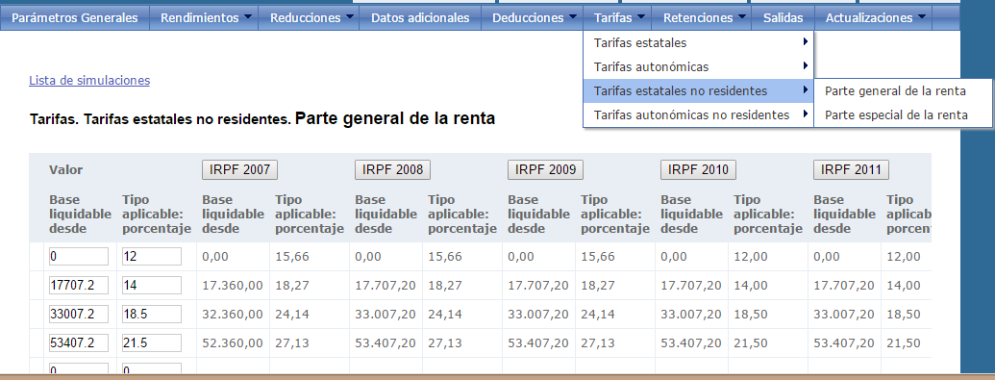
TaxSim-IEF. IRPF. Escalas de gravamen
Hay unas tablas específicas con las escalas de gravamen de la parte general y de la parte del ahorro de los contribuyentes no residentes.

Slide 43
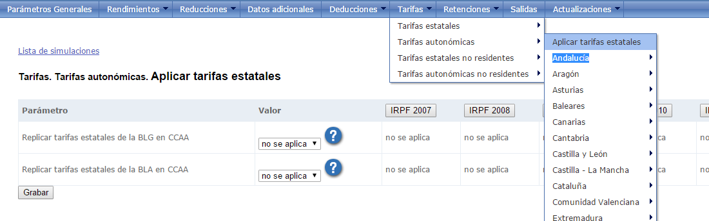
TaxSim-IEF. IRPF. Escalas de gravamen
En la parte autonómica tenemos parámetros para poder replicar las tarifas estatales en las de las comunidades autónomas, un parámetro para la parte general y otro para la parte especial.

Slide 44
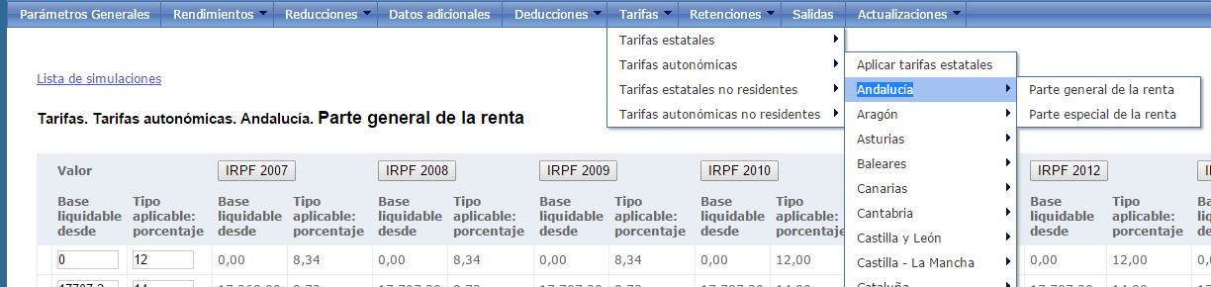
TaxSim-IEF. IRPF. Escalas de gravamen
Para cada comunidad autónoma tenemos una tabla con las escalas de gravamen de la parte general de la renta y otra con las de la parte especial o del ahorro

Slide 45
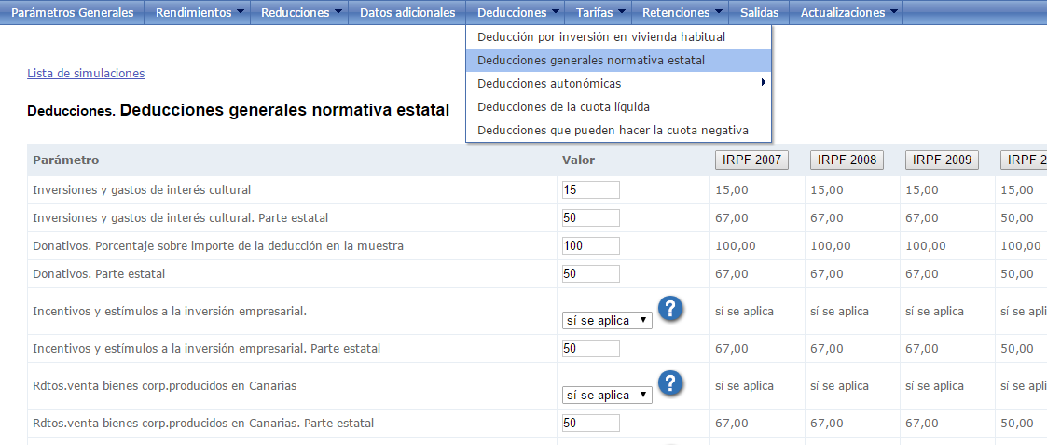
TaxSim-IEF. IRPF. Deducciones

Slide 46
TaxSim-IEF. IRPF. Deducciones de la cuota íntegra
Sólo tenemos las partidas de la muestra con el importe que se ha deducido ese año.
Los parámetros que tenemos para las deducciones de la cuota íntegra son en general si se aplica o no se aplica la deducción y el porcentaje para la parte estatal (el complementario a 100 es el de la parte autonómica).

Slide 47
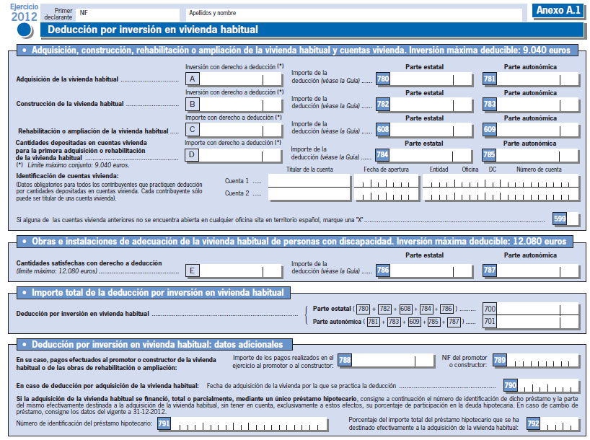
TaxSim-IEF. IRPF. Deducciones de la cuota íntegra
En algunas casos la deducción es un agregado de varias deducciones que tienen límites y porcentajes distintos y no tenemos la desagregación.
Por ejemplo, la deducción por inversión en vivienda habitual
Algunas de estas deducciones se han suprimido de la liquidación del impuesto pero se mantiene un régimen transitorio para aquellos contribuyentes que tuvieran derecho a la deducción antes de la supresión de forma que se les permita continuar practicando la deducción en las mismas condiciones.

Slide 48
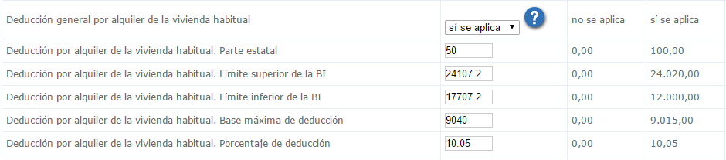
TaxSim-IEF. IRPF. Deducciones de la cuota íntegra
En algunos casos podemos calcular la base de deducción y modificar los porcentajes de deducción o los límites para poder aplicarla.

Slide 49
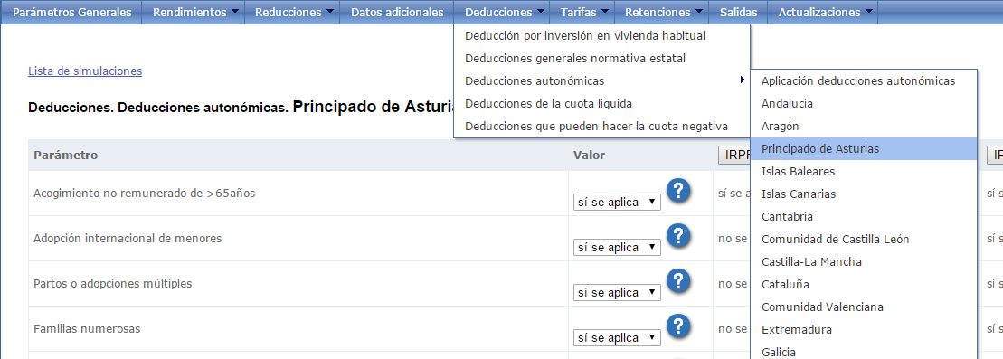
TaxSim-IEF. IRPF. Deducciones de la cuota íntegra
Las deducciones autonómicas son propias de cada comunidad autónoma y su importe se aplica totalmente a minorar la cuota íntegra autonómica.
Para cada deducción autonómica podemos decidir si se aplica o no. Suponemos que si se aplica es porque tiene derecho a tal deducción y no hacemos ninguna comprobación de requisitos ni del importe de la deducción.

Slide 50
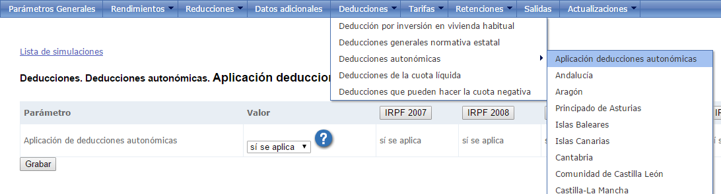
TaxSim-IEF. IRPF. Deducciones de la cuota íntegra
Podemos decidir si aplicar o no el conjunto de todas las deducciones autonómicas

Slide 51
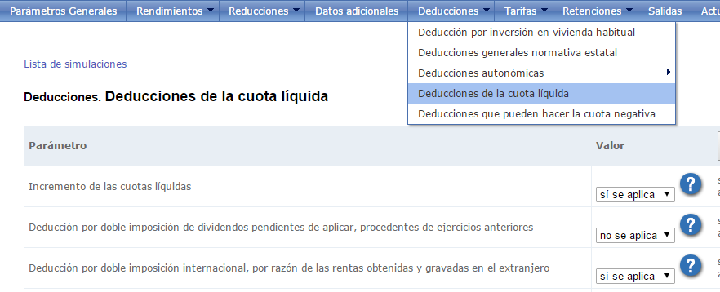
TaxSim-IEF. IRPF. Deducciones de la cuota líquida
En el caso de las deducciones de la cuota líquida nos ocurre lo mismo que en el las deducciones de la cuota íntegra. Tenemos en general parámetros para aplicar o no aplicar la deducción, y en el caso de aplicarla mantenemos el importe tal cual viene en la muestra.

Slide 52
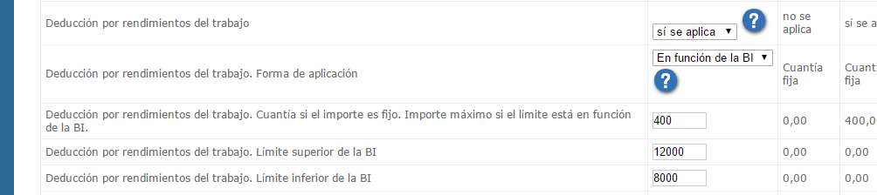
TaxSim-IEF. IRPF. Deducciones de la cuota líquida
Para otras deducciones podemos calcular su base y tomar decisiones sobre el importe y la forma de aplicación en el caso de que se aplique la deducción.

Slide 53
TaxSim-IEF. IRPF. Deducciones de la cuota resultante de la autoliquidación
La cuota a la que se llega después de aplicar las deducciones debe ser positiva o cero, pero existen determinadas deducciones que pueden hacer que la cuota sea negativa.
Los parámetros que tenemos para estos parámetros son el importe máximo de deducción, si el parámetro correspondiente toma el valor 0 es porque la deducción no se aplica.
La aplicación de estas deducciones supone varios requisitos que no podemos verificar en su totalidad, por lo que en el caso de que exista la partida en la muestra suponemos que si se la han aplicado es porque tienen derecho a ella.
En el caso de las nuevas deducciones por familia numerosa o por ascendientes o descendientes discapacitados, que no aparecen todavía en las muestras lo que hacemos es crear unas variables en función de los datos que nos permitan seleccionar los declarantes a los que les vamos a aplicar la deducción

Slide 54
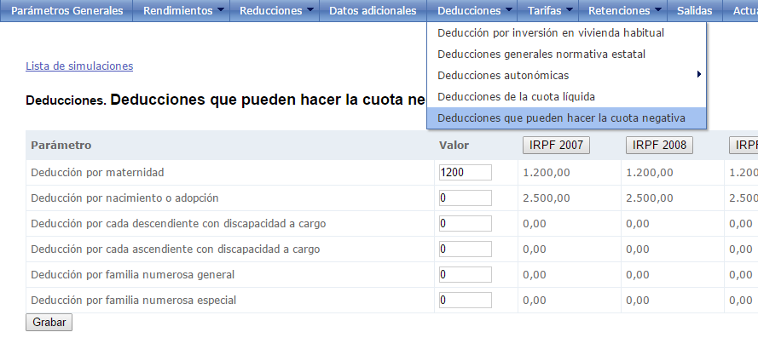
TaxSim-IEF. IRPF. Deducciones de la cuota resultante de la autoliquidación

Slide 55
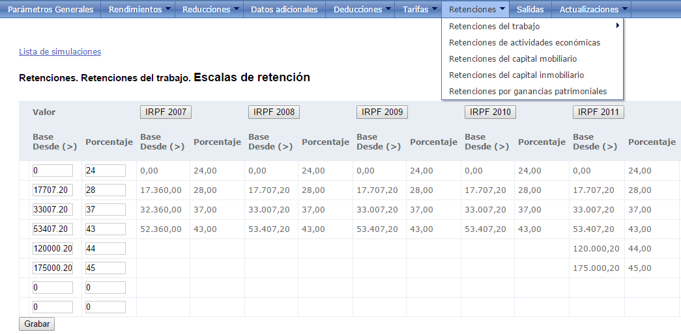
TaxSim-IEF. IRPF. Retenciones
Es el último módulo que se ha añadido al simulador
No forma parte de la liquidación del IRPF propiamente dicha
Se ha incluido para ver el efecto de la modificación de los porcentajes de retención dados en la Ley para la Reforma del IRPF

Slide 56
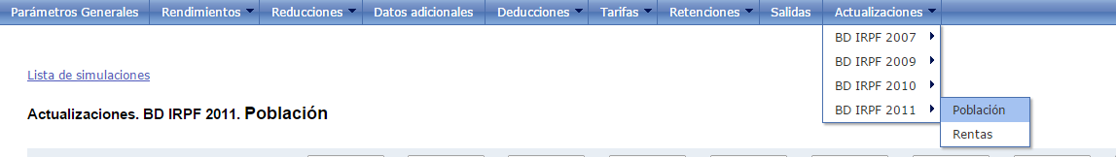
TaxSim-IEF. IRPF. Actualizaciones
Para dotar al simulador de un comportamiento dinámico se han incluido unos parámetros para poder modificar el número de declarantes y determinadas rentas.
Hay un módulo con los parámetros de actualización de población y rentas para cada base de datos utilizada en la simulación
Los valores de referencia los calculamos a partir de las estadísticas publicadas por la AEAT
para el número de declarantes por comunidad autónoma
para el importe de determinados rendimientos
para el total de deducciones de la cuota íntegra en su parte estatal y autonómica

Slide 57
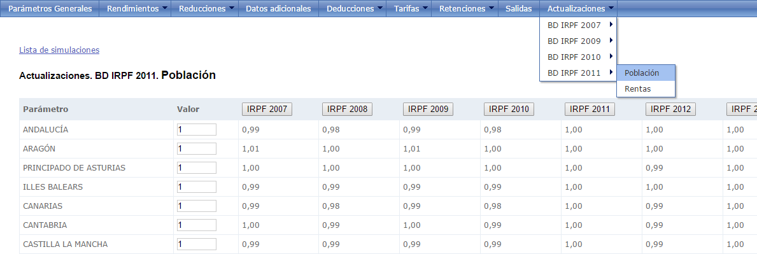
TaxSim-IEF. IRPF. Actualizaciones
Actualización de población

Slide 58
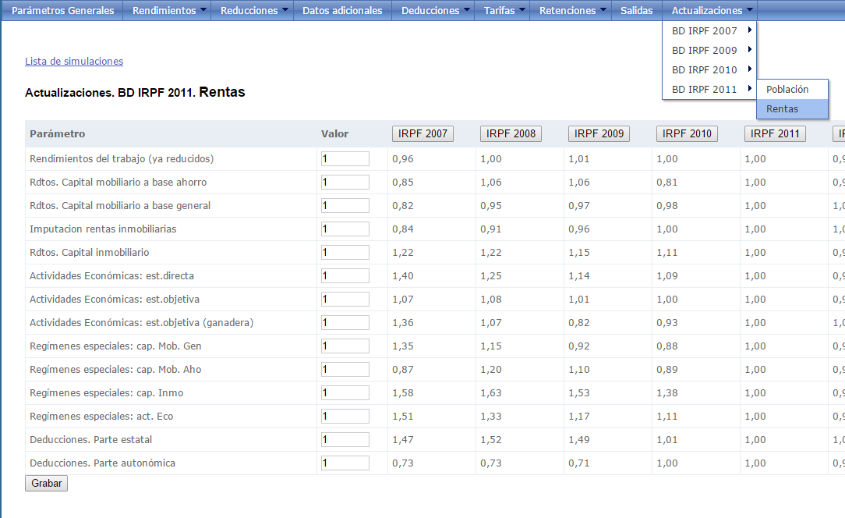
TaxSim-IEF. IRPF. Actualizaciones
Actualización de rentas

Slide 59
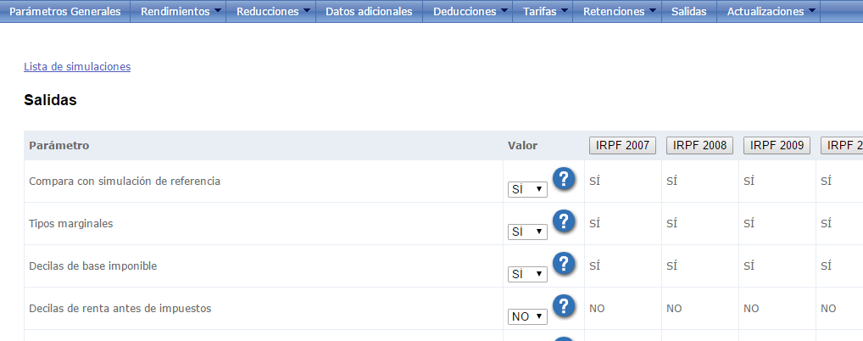
TaxSim-IEF. IRPF. Salidas
El módulo de salidas permite seleccionar que salidas queremos de nuestra simulación

Slide 60
TaxSim-IEF. IRPF. Salidas
Siempre vamos a tener en la salida el importe total de los principales agregados
Podemos seleccionar si queremos comparar los resultados con los de una simulación que hayamos realizado y guardado previamente
Salidas desagregadas por tipos marginales, tramos de renta, decilas de base imponible o de renta antes de impuestos.
Salidas por comunidades autónomas
Salidas por situación familiar, tipo de declaración
Índices de progresividad y redistribución
…
Se puede añadir cualquier otra salida que se considere útil para el análisis

Slide 61
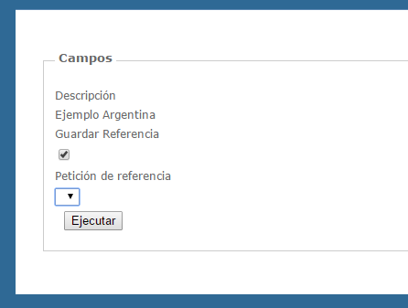
TaxSim-IEF. IRPF. Ejecución de una simulación
Cuando lanzamos la ejecución de una simulación aparece una ventana que nos pide:
Seleccionar o no la opción de guardar los resultados como referencia para comparar con una simulación posterior.
Seleccionar una petición que hayamos guardado previamente para comparar los resultados

Slide 62
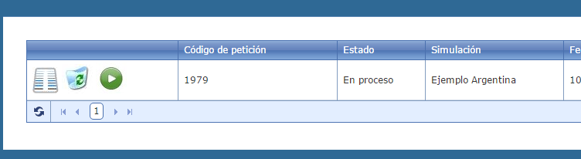
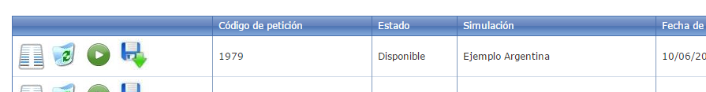
TaxSim-IEF. IRPF. Ejecución de una simulación
Cuando se pulsa el botón ejecutar nos lleva a la pestaña “Peticiones” con todas las peticiones que tenemos hechas de esa simulación
Cada petición tiene un código de petición que es el que utilizaremos como referencia
En el apartado “Estado” podemos comprobar en que estado se encuentra. “En proceso” indica que la petición se ha lanzado y se ha empezado a hacer la simulación. El estado es “Disponible” si la ejecución de la simulación ha terminado y hay un fichero de salida.
En el apartado “Simulación” vemos la descripción que hemos puesto en la simulación

Slide 63
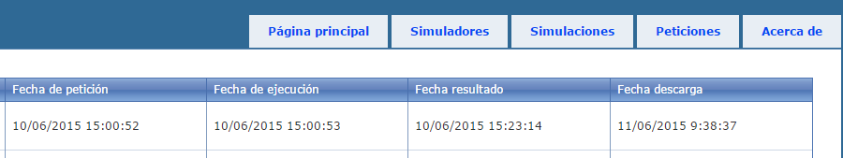
TaxSim-IEF. IRPF. Ejecución de una simulación
“Fecha de petición” es la fecha en la que hemos creado la petición
“Fecha de ejecución” es la fecha en la que se ha empezado a ejecutar la petición
“Fecha resultado” es la fecha en la que se ha terminado la ejecución de la petición
“Fecha descarga” es la fecha en la que nos descargamos el fichero de resultados

Slide 64

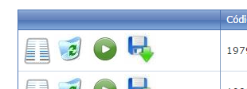
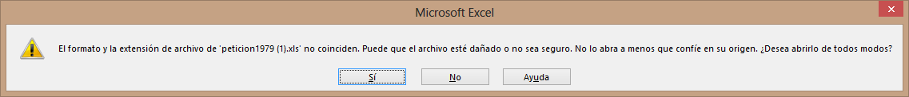
TaxSim-IEF. IRPF. Fichero de salida
Cuando la ejecución de la simulación ha finalizado aparece la imagen en el primer recuadro.
Pinchando en esta imagen accedemos al fichero de resultados. Es un fichero con extensión .xls pero en formato xml por lo que nos aparece el siguiente mensaje cuando queremos abrirlo con Microsoft Excel.
Hay que seleccionar la opción “Sí” para abrir el fichero. El nombre del fichero contiene la palabra peticion y a continuación el número de la petición.

Slide 65
TaxSim-IEF. IRPF. Fichero de salida
El número de hojas y las tablas del fichero de salida dependen de las salidas que hayamos seleccionado y de si queremos comparar los resultados de la simulación con resultados anteriores.
Las hojas que siempre van a salir son las siguientes:
Agregados: Tabla con los principales agregados
Partidas: Tabla con los totales de todas las partidas
Parametros: Tabla con los parámetros que se han seleccionado para hacer la simulación
En cada hoja aparece la descripción que le hemos dado a la simulación y el número de petición

Slide 66
TaxSim-IEF. IRPF. Fichero de salida. Agregados
Agregados
Tabla con los principales agregados
Si no se ha seleccionado ninguna simulación de referencia para comparar la tabla tendrá dos columnas una con la descripción del concepto y otra con el valor del total para ese concepto (Número de declarantes, base imponible, …)
Si se ha seleccionado una simulación de referencia para comparar la tabla tendrá cinco columnas: las dos anteriores, una tercera columna con los agregados de la simulación de referencia, otra columna con la diferencia entre ambas simulaciones y una última columna con el porcentaje de diferencia. Estas columnas son las que se añadirán en todas las tablas de salida si se ha seleccionado una simulación de referencia y existen datos para hacer la comparación.
Tabla con mensaje acerca de la comparación con otra simulación
No existe la simulación de referencia
La simulación de referencia es la petición XXXX

Slide 67
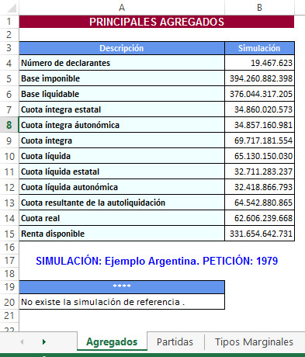
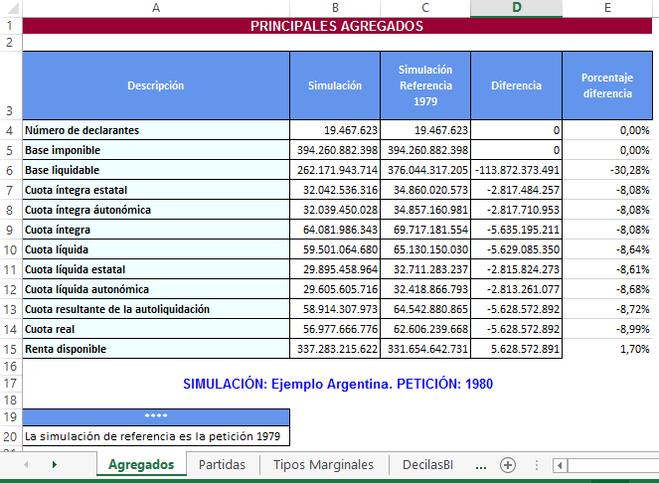
TaxSim-IEF. IRPF. Fichero de salida. Agregados

Slide 68
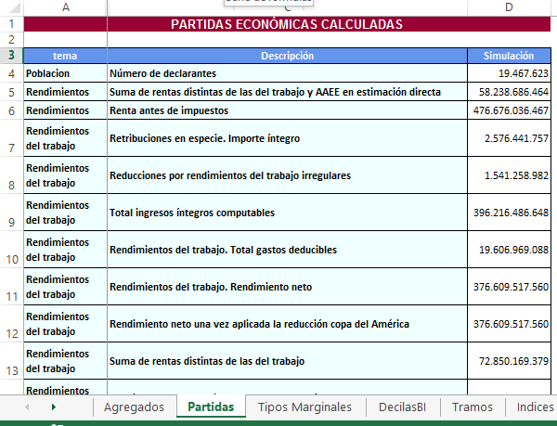
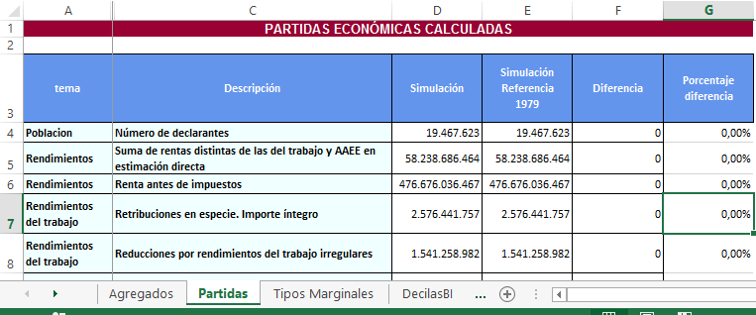
TaxSim-IEF. IRPF. Fichero de salida. Partidas
La hoja Partidas tiene una tabla con el importe total de las partidas calculadas en la simulación.
Permite ver partida a partida el resultado de la simulación.

Slide 69
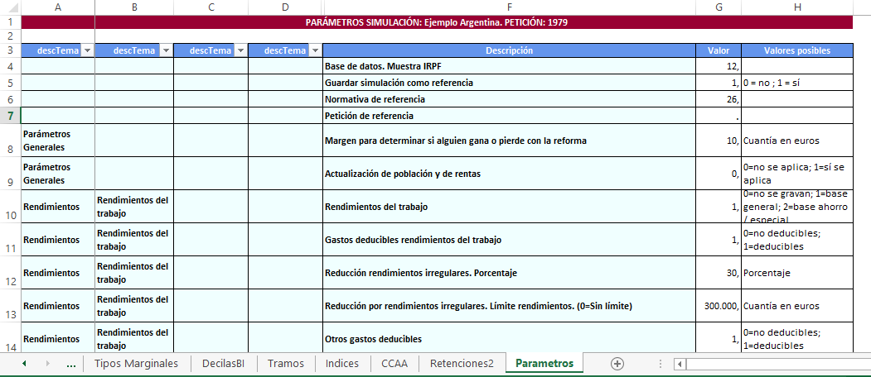
TaxSim-IEF. IRPF. Fichero de salida. Parámetros
En la hoja Parametros hay una tabla con los parámetros, el valor que se les ha dado para hacer la simulación e información sobre el valor del parámetro, si es una cuantía en euros, un porcentaje, valores posibles para el parámetro…
Están agrupados por temas y subtemas.
Si tenemos una simulación de referencia aparecerá una columna con los parámetros de dicha simulación.

Slide 70
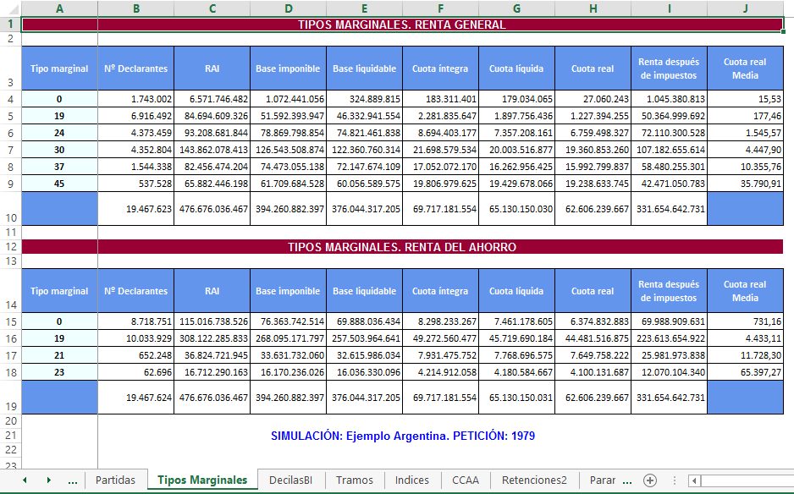
TaxSim-IEF. IRPF. Fichero de salida. Tipos marginales
Clasificación por tipos marginales de la parte general y de la parte especial o del ahorro.
El tipo marginal es suma del tipo marginal estatal más el tipo marginal autonómico
Se dan los totales del número de declaraciones, de los principales agregados y la cuota real media por tipo marginal.

Slide 71
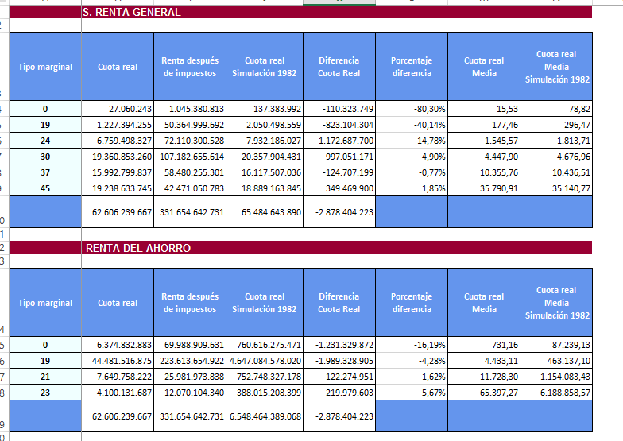
TaxSim-IEF. IRPF. Fichero de salida. Comparación
Cuando se selecciona la opción de comparar con una simulación de referencia como columnas adicionales, con carácter general, aparecen el valor de la cuota real de la simulación de referencia, la diferencia entre las cuotas reales en euros y en porcentajes y la cuota real media para cada simulación.

Slide 72
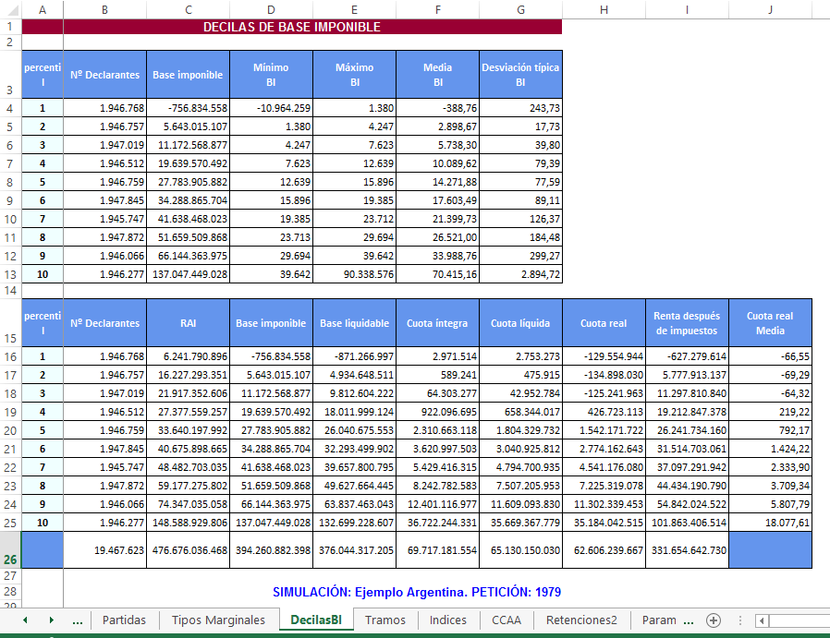
TaxSim-IEF. IRPF. Fichero de salida. Decilas de base imponible
Clasificación por decilas de base imponible de los principales agregados y la cuota real media por decila.
Para cada decila de base imponible se da información del total de base imponible, importe mínimo, importe máximo, media y desviación típica.
Se dan los principales agregados y la cuota real media por decila.

Slide 73
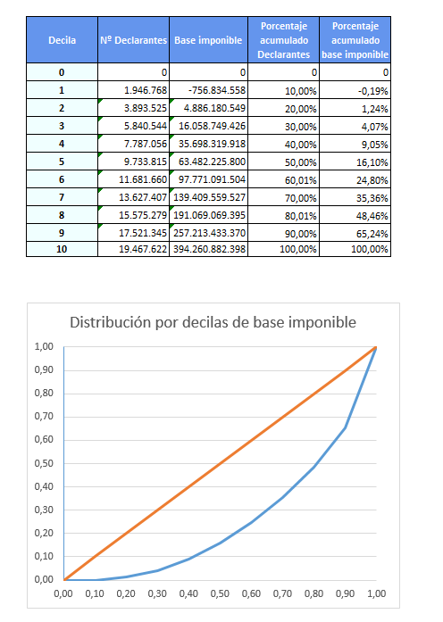
TaxSim-IEF. IRPF. Fichero de salida. Decilas de base imponible
Una de las ventajas que tienen la salida de los resultados en un fichero de Excel es que podemos construir fácilmente tablas y gráficos a partir de los resultados de la simulación.
Por ejemplo, a partir de la tabla anterior podemos construir una tabla con los porcentajes acumulados de población y de base imponible por decilas y a partir de ahí construir una curva de Lorenz de la base imponible.

Slide 74

TaxSim-IEF. IRPF. Fichero de salida. Decilas de base imponible
Podemos calcular también a partir de la tabla de resultados por decilas de base imponible las medias de los distintos agregados por decilas de base imponible y construir un gráfico de distribución de la carga impositiva por decilas.

Slide 75


TaxSim-IEF. IRPF. Fichero de salida. Progresividad y redistribución
Otro de los resultados es una tabla con los índices de progresividad y redistribución del impuesto.
Si hemos seleccionado una simulación de referencia podemos comparar los índices obtenidos con las dos simulaciones.

Slide 76
TaxSim-IEF. IRPF. Fichero de salida. Renta antes de impuestos
El importe de la base imponible varía en función de los parámetros que hayamos elegido para hacer la simulación. Con lo cual nos puede dar una visión distorsionada de la redistribución originada con la simulación.
Para eliminar este efecto se pueden ver los resultados por decilas y los índices de progresividad y redistribución a partir de la variable “Renta antes de impuestos” (RAI).

Slide 77

TaxSim-IEF. IRPF. Fichero de salida. Comunidades autónomas
La hoja CCAA tiene los principales agregados calculados para cada comunidad autónoma.

Slide 78

TaxSim-IEF. IRPF. Fichero de salida. Situación familiar
También se pueden hacer clasificaciones de los principales agregados atendiendo a características familiares, como por ejemplo situación familiar en función del número de descendientes.

Slide 79

TaxSim-IEF. IRPF. Fichero de salida. Estado
La hoja Estado tiene la clasificación de los principales agregados en función del tipo de declaración, individual, conjunta monoparental o conjunta de matrimonio.

Slide 80
TaxSim-IEF. IRPF. Fichero de salida. Ganadores y perdedores
Cuando seleccionamos una simulación de referencia con la que comparar los resultados de la simulación se tienen resultados acerca de ganadores y perdedores:
Número de ganadores, perdedores o indiferentes
Ganancia o pérdida total
Ganancia o pérdida media
Porcentaje de ganadores, perdedores o indiferentes
El valor de referencia para considerar que hay una pérdida o ganancia se da con el parámetro “Margen para determinar si alguien gana o pierde con la reforma”. Si la diferencia entre los valores obtenidos con las dos simulaciones es inferior a este margen se considera que no hay ganancia o pérdida.
Estos resultados se tienen para las clasificaciones de salida que se hayan seleccionado.

Slide 81

TaxSim-IEF. IRPF. Fichero de salida. Ganadores y perdedores
Si se ha seleccionado la actualización de población sólo se darán las columnas de número de ganadores, perdedores e indiferentes y la ganancia o pérdida total para la clasificación elegida.

Slide 82

TaxSim-IEF. IRPF. Fichero de salida. Ganadores y perdedores
Ganadores y perdedores por tipo marginal

Slide 83

TaxSim-IEF. IRPF. Fichero de salida. Ganadores y perdedores
Ganadores y perdedores por comunidad autónoma

Slide 84
Microsimulación en el IEF. El IRPF español
Asesoría especializada para el desarrollo de herramientas de microsimulación fiscal
15 al 19 de Junio de 2015
María Jesús Burgos Prieto
Analista de Investigación IEF
mariajesus.burgos@ief.minhap.es

